Slide 1

练习三
（选自教材P11-P13练习三）

Slide 2
1.下面哪些数是奇数？哪些数是偶数？
【选自教材P11 练习三 第1题】
33 98 355 0 123 881
8089 1000 988 565 3678 677
奇数：
33, 355, 123, 881, 8089, 565, 677。
偶数：
98, 0, 1000, 988, 3678。

Slide 3
2.按要求填写数字。
【选自教材P11 练习三 第2题】
（1） 两个数位上的数相同，并
且是5的倍数。
5
5
（2）3 5 既是2的倍数， 又是5的倍数。
0
1
0
0
（3） 既是2的倍数， 又是5的
倍数的最小三位数。

Slide 4
3. 圈出3的倍数。
【选自教材P11 练习三 第3题】
92 75 36 206 65 3051 779 99999
111 49 165 5988 655 131 2222 7203

Slide 5
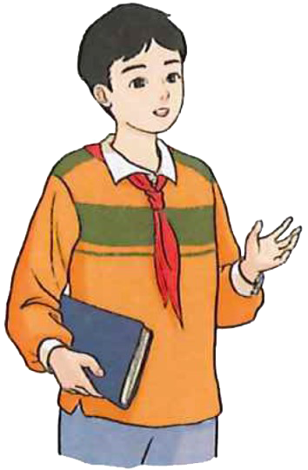
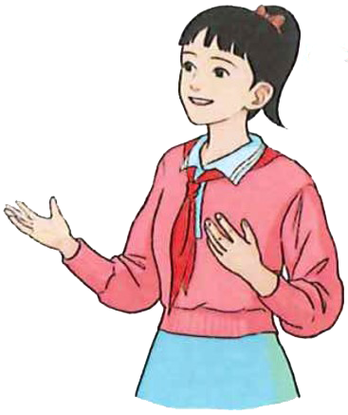

4.
你能说出3个
是3的倍数的
偶数吗？
你能说出3个
是5的倍数的奇数吗？
【选自教材P11 练习三 第4题】
6、12、24
5、15、25
（答案不唯一）

Slide 6
5. 在□里填一个数字，使组成的每个数都是3的倍数。各有几种填法？
【选自教材P11 练习三 第5题】
□7 4□2 □44 65□ 12□1
2
0
1
1
2
5
3
4
4
5
8
6
7
7
8
9

Slide 7

五、自主练习
6.
“一五，一十，十五，二十……”这样数数，数出来的数都是_____的倍数，第12个数是______。
（1）
5
60
（2）
100，98，96，94，…，8，6，4，2。这些数中的每个数都是____的倍数，其中第15个数是____。
2
72
【选自教材P11 练习三 第6题】

Slide 8

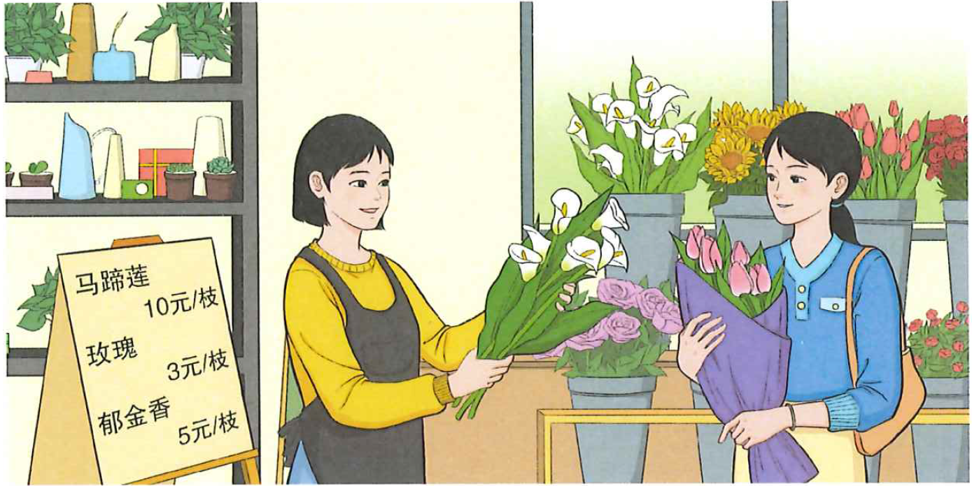
三、综合应用,巩固提升
7.妈妈在花店买了一些马蹄莲和郁金香，店员说妈妈应付87元，按照下面的价格计算，店员说的对吗？
【选自教材P12 练习三 第7题】
答：不对，因为10、5都是5的倍数，应付的钱也应该是5的倍数，而87不是5的倍数。

Slide 9
8.判断下面的说法是否正确，并说一说你的理由。
【选自教材P12 练习三 第8题】
（1）个位上是3，6，9的数，都是 3 的倍数。
答：错误，因为 3 的倍数与个位上的数无关，而与各个数位上的和有关。

Slide 10
8.判断下面的说法是否正确，并说一说你的理由。
【选自教材P12 练习三 第8题】
（2）个位上是1，3，5，7，9的数，都是奇数。
答：正确，因为个位上是1，3，5，7，9的数都不是2的倍数，不是2的倍数的数就是奇数。

Slide 11
8.判断下面的说法是否正确，并说一说你的理由。
【选自教材P12 练习三 第8题】
（3）在全部整数里，不是奇数就是偶数。
答：正确，因为每相邻的两个数总有一个是偶数，有一个是奇数。

Slide 12
9.
现在有22名学生分组玩游戏，至少再来几名学生就可以正好3 人一组？
【选自教材P12 练习三 第9题】
22÷3＝7（组）……1（人）
3－1＝2（人）
答：至少再来2人名学生就可以正好3 人一组。

Slide 13
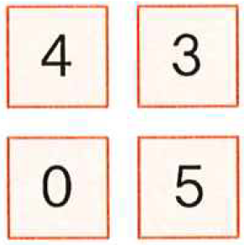
10. 从下面四张数字卡片中抽出三张，按要求组成3位数。
状元成才路
状元成才路
【选自教材P12 练习三 第10题】
状元成才路
状元成才路
状元成才路
状元成才路
403,405,305,503,435,453,345,543
奇数______________________________
状元成才路
状元成才路
状元成才路
状元成才路
304,340,430,534,354,350,530,504,450,540
偶数________________________________________
状元成才路
状元成才路
304,340,430,534,354,350,530,504,450,540
2的倍数_____________________________________
状元成才路
状元成才路
340,430,350,530,450,540,435,345,305,405
5的倍数_____________________________________
状元成才路
状元成才路
状元成才路
435,345,453,543,405,534,354,504,450,540
3的倍数_____________________________________
状元成才路
534,354, 504,450,540
既是2的倍数，又是3的倍数__________________

Slide 14
四、探究4的倍数的特征
11.先圈出 4 的倍数，再回答下面的问题。
1 | 2 | 3 | 4 | 5 | 6 | 7 | 8 | 9 | 10
11 | 12 | 13 | 14 | 15 | 16 | 17 | 18 | 19 | 20
21 | 22 | 23 | 24 | 25 | 26 | 27 | 28 | 29 | 30
31 | 32 | 33 | 34 | 35 | 36 | 37 | 38 | 39 | 40
41 | 42 | 43 | 44 | 45 | 46 | 47 | 48 | 49 | 50
（1）4 的倍数都是 2 的倍数吗？
是
（2）只看个位，能否判断出一个数是不是4 的倍数？
应该怎样判断？
【选自教材P12 练习三 第11题】

Slide 15
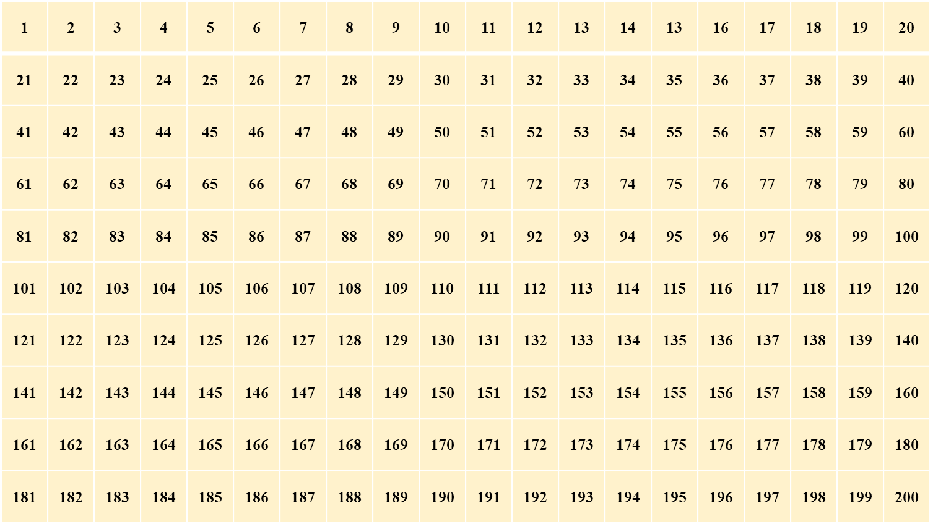
根据个位数不能判断这个数是不是4的倍数，应根据一个数的后两位来判断，一个数的后两位是4的倍数，这个数就是4的倍数。

Slide 16
12 . （1）既是2和5的倍数，又是3的倍数的最小两位数是 。
（2）既是2的倍数，又是3的倍数的最小三位数是 ，最大三位数是 。
30
102
996
【选自教材P13 练习三 第12题】

Slide 17
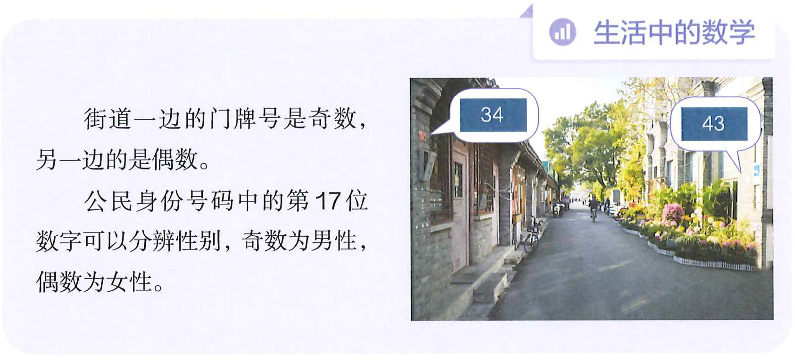

Slide 18
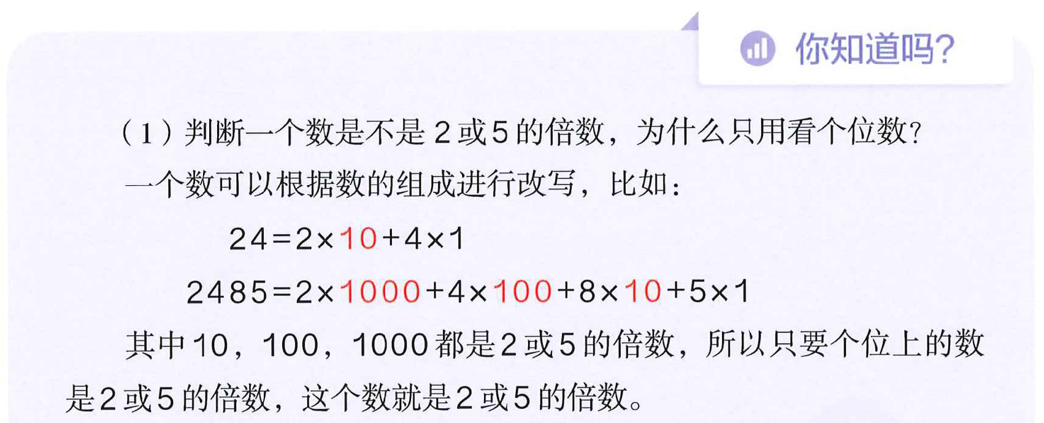

Slide 19
